Slide 1




Slide 2

Hoạt động 1: Những đề nghị canh tân đất nước

Slide 3


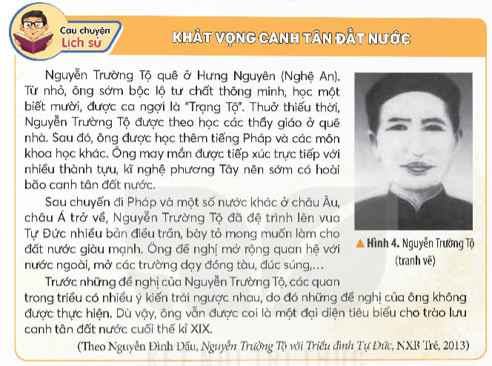
Đọc thông tin, em hãy nêu những đóng góp của Nguyễn Trường Tộ đối với lịch sử dân tộc.

Slide 4
Đóng góp của Nguyễn Trường Tộ:
+ Đệ trình lên Triều đình nhiều bản điều trần, với mong muốn làm cho đất nước giàu mạnh
+ Ông đề nghị mở rộng quan hệ với nước ngoài, mở các trường dạy đóng tàu, đúc súng,...

Slide 5
Em có cảm nghĩ gì về những hành động của Nguyễn Trường Tộ?
Ông là một người yêu nước chân chính, với mong muốn bảo vệ đất nước trước sự xâm lược của người Pháp, đệ trình cải cách giúp đất nước phát triển. Ông là một đại diện tiêu biểu cho trào lưu canh tân đất nước cuối thế kỉ XIX.

Slide 6
Câu chuyện về vua Hàm Nghi
+ Vua Hàm Nghi là vị vua thứ 8 của triều đại nhà Nguyễn
+ Nhà vua phát động phong trào Cần Vương, tạo nên một làn sóng chống Pháp mạnh mẽ thời bấy giờ
+ Tuy nhiên, chính quyền thực dân Pháp đã bắt được vua Hàm Nghi khi ông chỉ mới 17 tuổi. Mặc dù Pháp đã tìm mọi cách để chiêu dụ, mua chuộc nhà vua hợp tác, song ông đã thẳng thừng từ chối. Vì thế, ông đã bị bắt và lưu đày ông sang 1 quốc gia ở Bắc Phi ngày nay.
- Hàm Nghi là một vị vua có tài và yêu nước, dám quyết liệt chống lại thực dân Pháp xâm lược. Dù biến động thời cuộc và phải sống ở xứ người đến khi qua đời, nhưng những gì nhà vua làm được trong thời gian trị vì sẽ là niềm tự hào trong lịch sử dân tộc.

